Slide 1


Herramientas computacionales para el diseño y modelación de cauces
Planos de ingeniería de detalle
Generación de secciones transversales, planta y perfil
Info: baalkara@gmail.com
v.20250731

Slide 2
Objetivo
A partir de los modelos de terreno para la planicie y para el canal combinado, y de lo ejes para el valle y el cauce principal, generar las secciones transversales, la planta y el perfil.
Generar tablas de curvas.

Slide 3
Herramientas computacionales requeridas
Autodesk AutoCAD®.
Autodesk Civil 3D®.

Slide 4
Actividad 1. Generar secciones transversales

Slide 5
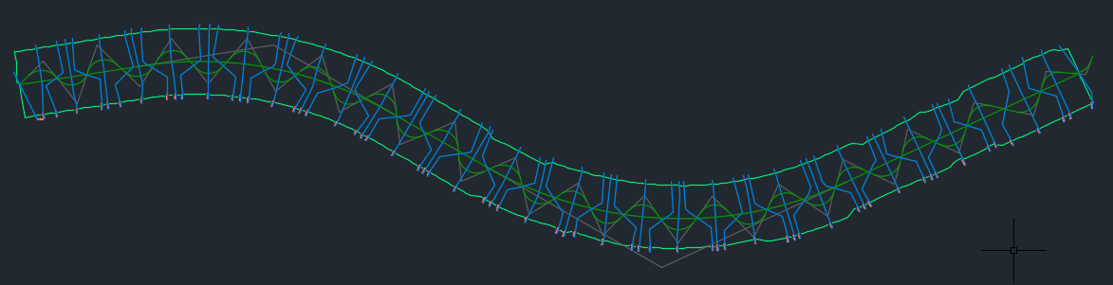
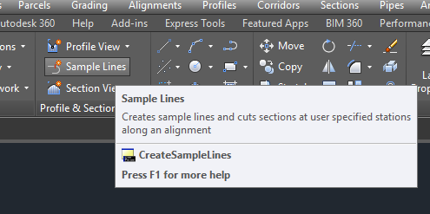
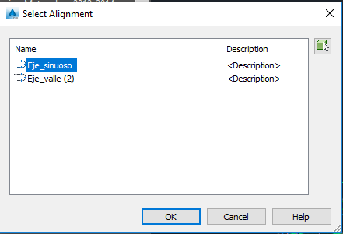
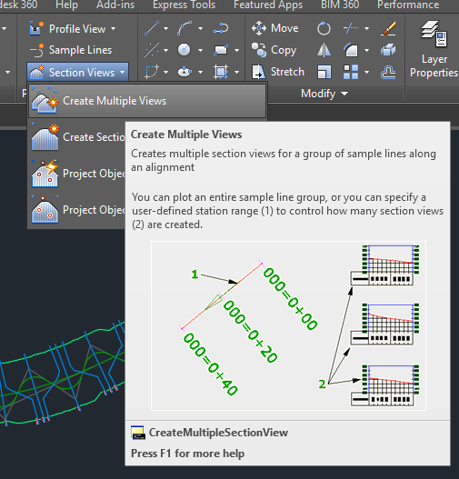
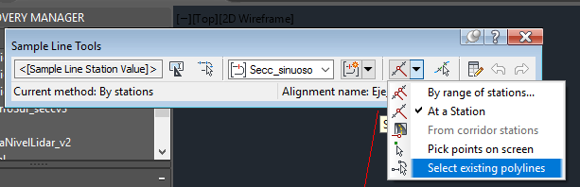
Actividad 1. Generar secciones transversales
Actividad 1. Generar secciones transversales
1. A partir del archivo /cad/civil/Civil3D_MDT_PlanicieCanal_v1.dwg, en el cual se generó el reporte de cantidades de volumen, se selecciona la herramienta Sample Lines. Para generar la secciones se pueden usar las líneas definidas para las secciones de muestreo de HEC-RAS o las líneas generadas en Autodesk Civil 3D. Guardar como /cad/civil/Civil3D_MDT_PlanicieCanalSeccionPerfil_v1.dwg
2. Añadir todas las líneas definidas para la secciones transversales.
3. En la pestaña home seleccionamos la herramienta para crear la presentación de las secciones transversales.

Slide 6
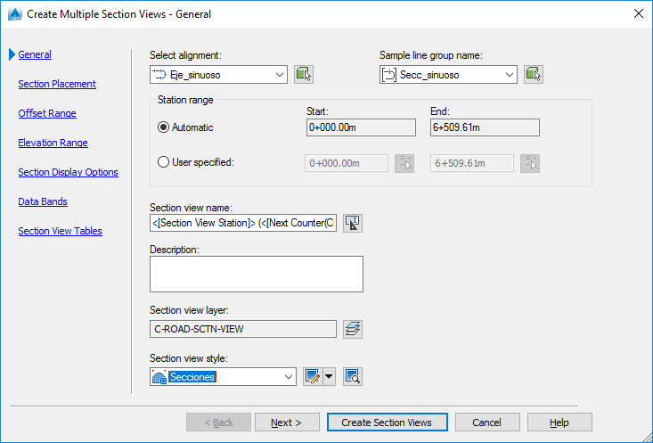
Actividad 1. Generar secciones transversales
Alineamiento sobre el cual se realizará el muestreo para generar la secciones.
Grupo de líneas de secciones
Rango del Abscisado en el cual se generarán secciones.
Nombre de la presentación de secciones
Estilo de la sección

Slide 7
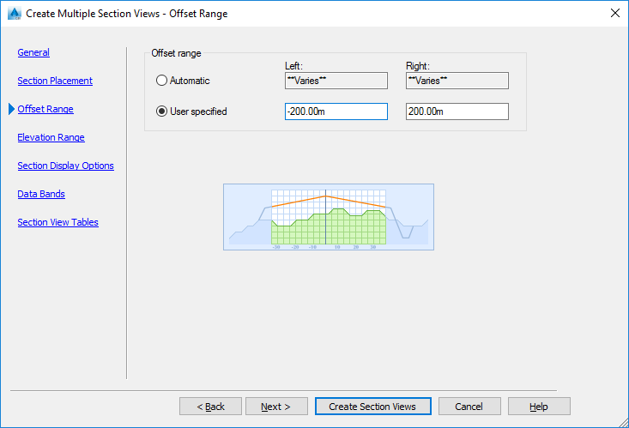
Actividad 1. Generar secciones transversales
Offset para realizar el muestreo de la sección. Se introduce el valor de izquierda y derecha hasta donde se quiere mostrar la sección.

Slide 8
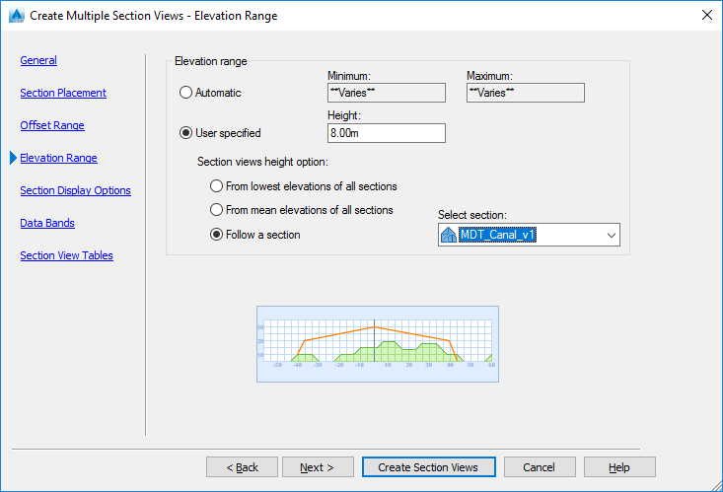
Actividad 1. Generar secciones transversales
Rango de elevaciones que se mostrará en la sección transversal
MDT de Referencia
MDT de referencia para el ajuste de elevaciones según sea el rango elegido.

Slide 9
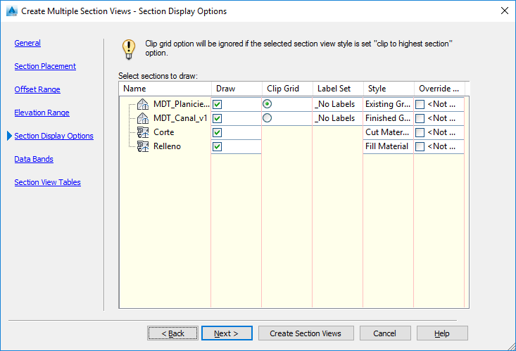
Actividad 1. Generar secciones transversales
Grupo de Etiquetas
MDT base para generar la secciones, es posible incluir corredores, superficies y materiales de corte y relleno.
Estilo
MDT de referencia para el ajuste de elevaciones según sea el rango elegido.

Slide 10
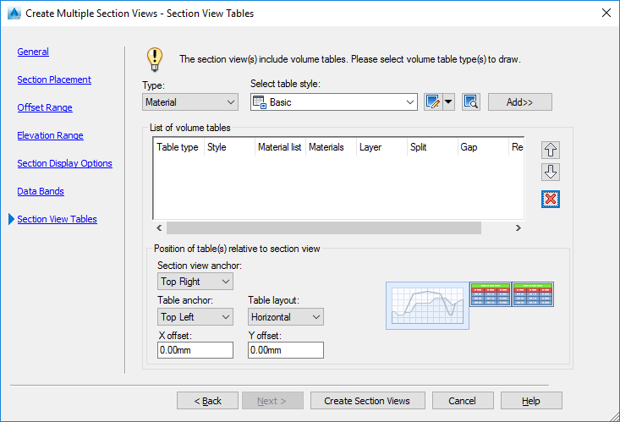
Actividad 1. Generar secciones transversales
Estilo de la tabla
Tipo de Tabla, información de volumen, materiales etc.
Localización de la tabla en la sección

Slide 11
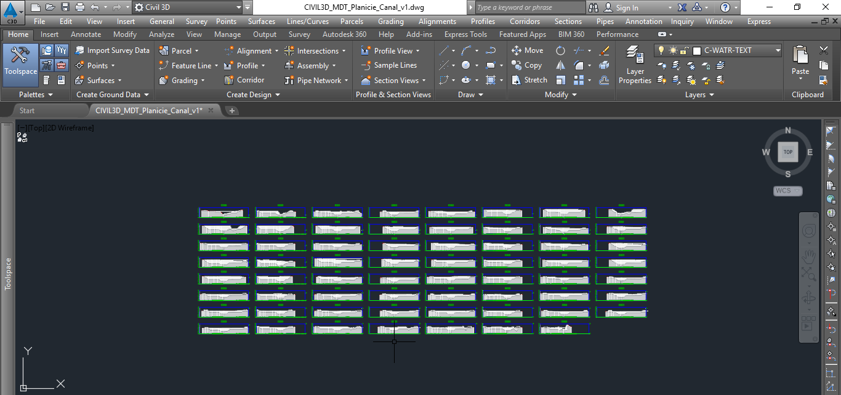
Actividad 1. Generar secciones transversales

Slide 12
Actividad 2. Generar perfil

Slide 13
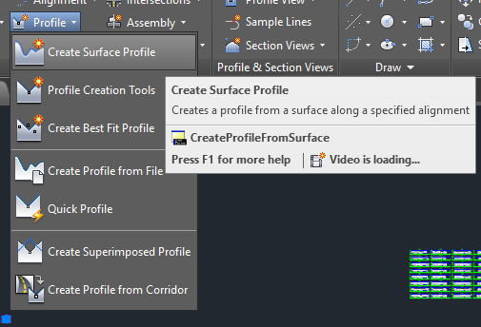
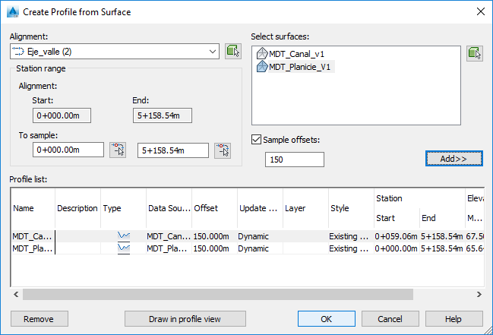
Actividad 2. Generar perfil
A partir del archivo /cad/civil/Civil3D_MDT_PlanicieCanal_v1.dwg en el cual se generó el reporte de cantidades de volumen, desde la barra home, se selecciona crear perfil y posteriormente, crear presentación de perfil.
Alineamiento de referencia para crear el perfil
MDT sobre los cuales se realiza el perfil
Perfiles de derecha e izquierda
Rango de abscisa que se quiere mostrar en el perfil
MDT sobre los cuales se realiza el perfil

Slide 14
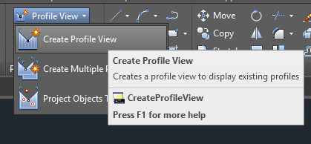
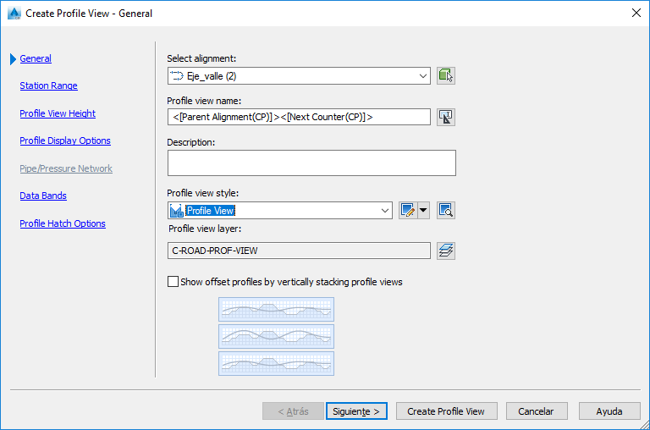
Actividad 2. Generar perfil
Crear presentación de perfil.
Alineamiento de referencia para crear el perfil
MDT sobre los cuales se realiza el perfil
Nombre de la vista de Perfil
Estilo

Slide 15
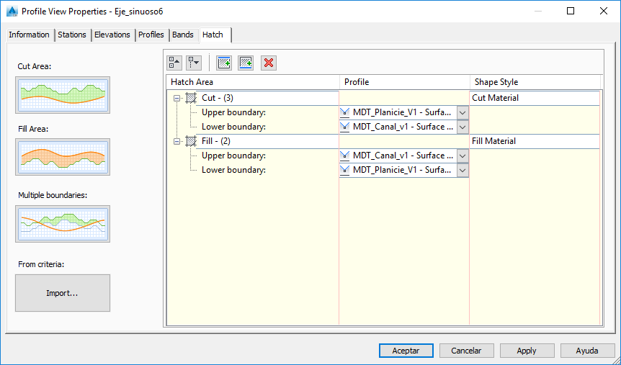
Actividad 2. Generar perfil
Representación del material de corte en el perfil.
Representación del material de relleno en el perfil.

Slide 16
Actividad 3. Etiquetado de ejes para dibujo de la planta

Slide 17
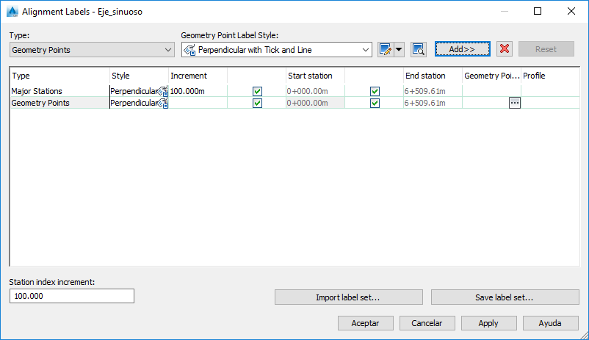
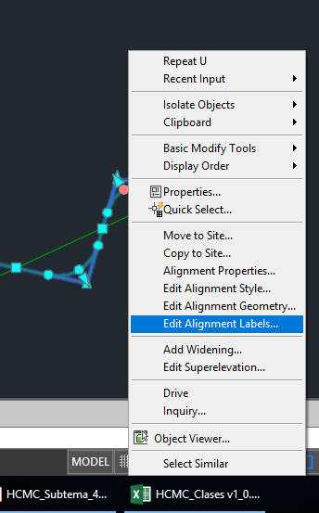
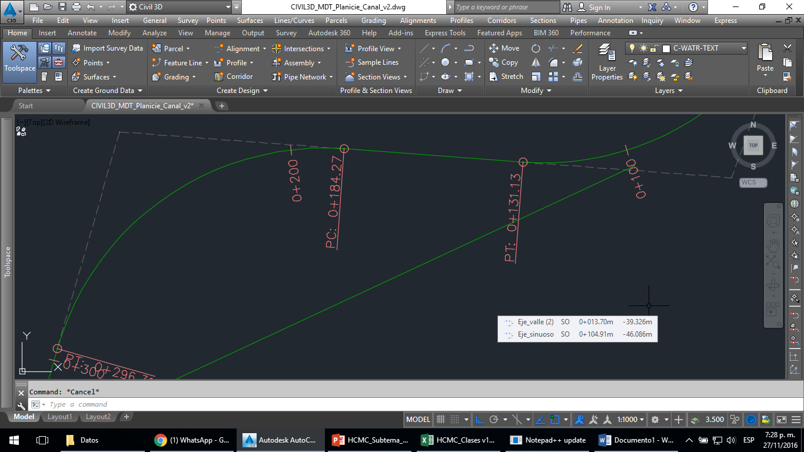
Actividad 3. Etiquetado de ejes para dibujo de la planta
Tipo de Dato en la etiqueta
Tipo de Etiqueta
El etiquetado en el eje debe tener al menos: Abscisado, puntos de las curvas, radio, longitud de curva y delta.

Slide 18
Contenido creado por: baalkara@gmail.com

